Slide 1

DOTACIONES
DIRECCIÓN DE PRIMERA INFANCIA

Slide 2
Compra centralizada de dotaciones antecedente 2015
Dotación HCB

Slide 3
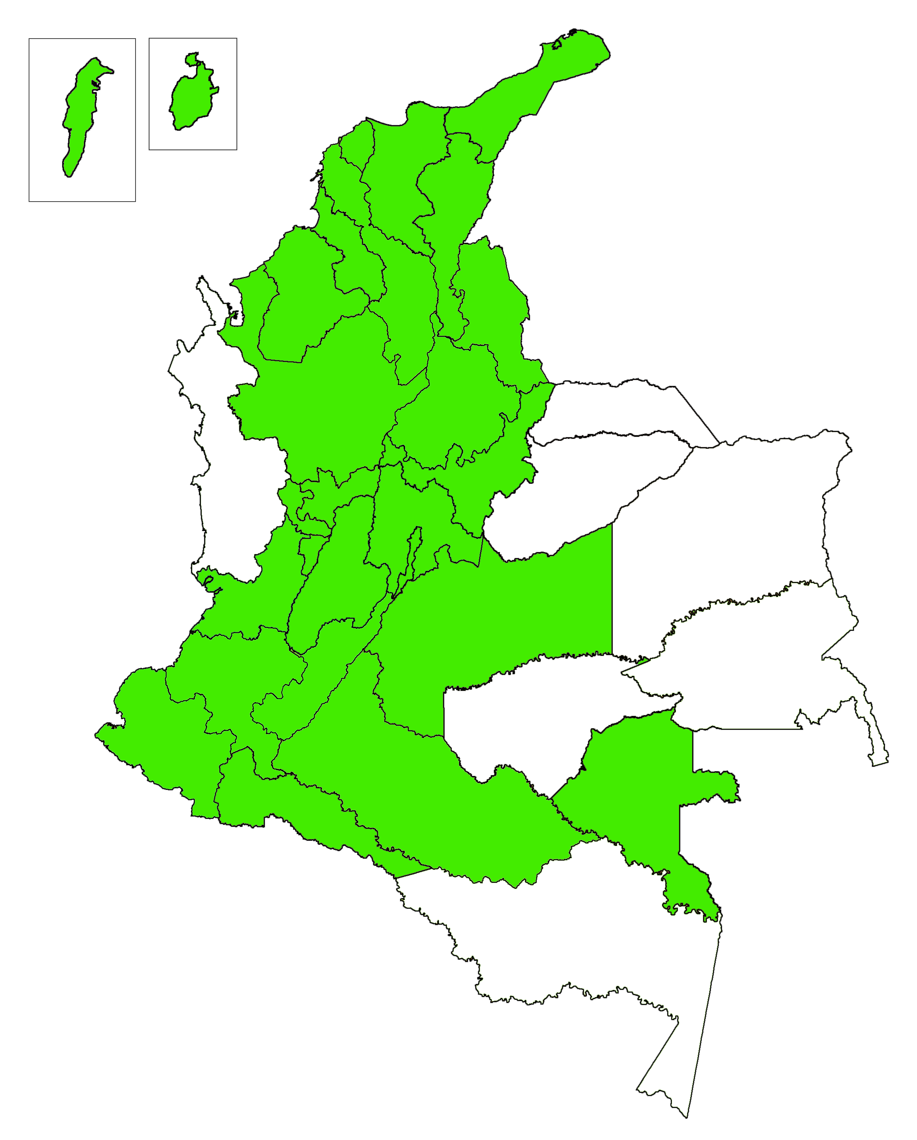
PROCESOS SASI018 Y SASI19
Compra, almacenamiento y despacho kits de dotación a las Regionales:
26
Regionales (9 macrorregionales)
42.367
Kits (Por UDS)
Compuesto por 02 cajas (Elementos madera y varios) que representa el:
6%
Del material pedagógico para una UDS

Slide 4


PROCESOS SASI018 Y SASI19 – ASPECTO FINANCIERO/TIEMPO
Costos fase logística y cronograma general del proyecto:
$3.443*
Mercadeo directo
Alistamiento
Logística y distribución
Inicio
Fin
Convocatoria
Adjudicación
Celebración
Adición
Liquidacion
SEP 2015
OCT
NOV
MAR 2016
DIC 2017
Proyección costos fase logística para el 100% de la dotación:
$57.393*
Esta fase no incluye el valor de la dotación y el TH.
* Valor representando en millones de esos

Slide 5
IMPLICACIONES
COMPRA
CENTRALIZADA
DOTACIONES

Slide 6
JUSTIFICACION
EQUIPO DPI Dotaciones:
Operaciones (Términos de referencia)
Técnica (Respuestas a inquietudes técnicas)
Financiero (Definición costo fases de proyecto)
OBJETIVOS
GENERAL
EQUIPO DPI Dotaciones:
Operaciones (Términos de referencia)
Técnica (Respuestas a inquietudes técnicas)
Financiero (Definición costo fases de proyecto)
ESPECIFICOS
EQUIPO DPI Dotaciones:
Operaciones (Términos de referencia)
Técnica (Respuestas a inquietudes técnicas)
Financiero (Definición costo fases de proyecto)

Slide 7
IDENTIFICACION DEL PROBLEMA
EQUIPO DPI Dotaciones:
Operaciones (Términos de referencia)
Técnica (Respuestas a inquietudes técnicas)
Financiero (Definición costo fases de proyecto)
POBLACION OBJETIVO E INTERESADOS
EQUIPO DPI Dotaciones:
Operaciones (Términos de referencia)
Técnica (Respuestas a inquietudes técnicas)
Financiero (Definición costo fases de proyecto)

Slide 8
FASES PROYECTO
1
TIEMPO FELIZ
AUDIOTECA TOMO 1
CANTIDAD 528
4 REGIONALES
SE REALIZA ENTREGA EN REGIONAL
MODALIDAD COMUNITARIA
LIBRO “AGUA, VIENTO Y VERDOR T1”
2
CIRCULO ABIERTO
AUDIOTECA TOMO 1
CANTIDAD 1056
8 REGIONALES
SE REALIZA ENTREGA EN REGIONAL
MODALIDAD COMUNITARIA
LIBRO “AGUA, VIENTO Y VERDOR T1/T2”
3
MEN
KITS LECTURA
CANTIDAD 800 KITS
7 REGIONALES
SE REALIZA ENTREGA EN REGIONAL Y/O CZ
MODALIDAD COMUNITARIA
PAQUETE CON 20 LIBROS DE DISTINTOS GENEROS
4
PAQUETE CON 40 APROX. LIBROS DE DISTINTOS GENEROS
SGT DPI
EST. PROMOCION LECTURA
CANTIDAD 1400 APROX
16 REGIONALES
100 PAQUETES POR REGIONAL
MODALIDAD COMUNITARIA
5

Slide 9
ESTRUCTURA DE TRABAJO
1. Distribución material literario a las distintas modalidades de atención en la primera infancia
1.1 Acopio material
1.2 Documentación
1.3 Logística
1.4 Entrega
1.1.1 Inventario general
1.2.1 Recopilación
1.3.1 Radicación plan Adm.
1.4.1 Acta entrega firmada
1.1.2 Clasificación
1.2.1.1 Plan individual
1.3.1.1 Plan individual
1.4.1.1 Validación firma
1.1.2.1 Fases
1.2.1.2 Plan general
1.3.1.2 Plan general
1.1.2.2 Tipos de paquete
1.2.1.3 Copia minuta
1.3.2 Consolidado material
1.1.2.3 Modalidades
1.2.1.4 Acta legalización
1.3.2.1 Armado paquetes
1.1.2.4 Regionales
1.2.1.5 Memorando sup.
1.3.3 Plan comunicaciones
1.2.2 Radicado Almacén
1.3.3.1 Regionales y CZ
1.2.3 Formato acta entrega
1.3.4 Salida a entrega
1.2.4 Base de datos UDS
1.2.4.1 Validación data
1.2.4.2 Validación x fase

Slide 10
FASES PROCESO COMPRA CENTRALIZADA DOTACIONES
1
LEVANTAMIENTO DE NECESIDADES DE LOS ELEMENTOS POR UDS
2
PROCESOS CONTRACTUALES DE COMPRA
3
ENTREGA EN SITIO (UDS)
4
INGRESO AL INVENTARIO DEL ICBF

Slide 11
1
LEVANTAMIENTO DE NECESIDADES DE LOS ELEMENTOS POR UDS
REQUERIMIENTO
Sistema de información:
CUENTAME
Formato Inventario de dotación (Supervisión)
ENTREGABLE
DOCUMENTO: Definición de recursos humanos, financieros, técnicos y operativos necesarios para la compra de los elementos de dotación y protocolo de entregas.

Slide 12
CRONOGRAMA
Inicio
Primer envio
16/03/2018
Fin
Ene
Feb
Mar
Abr
May
Ago
Oct
Dic
Acopio material
Inventario general
15/02/2018
Clasificacion
28/02/2018
Documentacion
Recopilacion
22/02/2018
Radicado almacen
15/03/2018
Base de datos
15/03/2018
Logistica
Radicacion Adm.
01/04/2018
Cosolidado almacen
01/04/2018
Plan comunicaciones
01/04/2018
Salida a entrega
25/05/2018
Entrega
Acta de entrega
30/09/2018
Proceso cerrado
Proceso en desarrollo
Proceso pendiente

Slide 13
INTERESADOS
MINISTERIO DE
CULTURA
(Socio estratégico)
SGTAPI
Sara Elena Mestre
Supervisora contratos y convenios del material literario
TIEMPO FELIZ
AUDIOTECA TOMO 1
CANTIDAD 528
MINISTERIO DE
EDUCACION
(Socio estratégico)
REGIONALES Y CZ
ENLACE TECNICO
(Planes de distribución)
DIRECCION
ADMINISTRATIVA
(Almacén)
EAS/CONVENIOS
ENTREGA
(Acta de entrega)
DIRECCION
ABASTECIMIENTO
(Portes de Colombia)

Slide 14
2
PROCESOS PRE Y CONTRACTUALES DE COMPRA
REQUERIMIENTO
Elaboración de pliegos:
EQUIPO DPI Dotaciones:
Operaciones (Términos de referencia)
Técnica (Respuestas a inquietudes técnicas)
Financiero (Definición costo fases de proyecto)
Pliegos:
Regional
Tipologías de acceso
ENTREGABLE
Procedimiento para acceder a los bienes
Selección y contratación de proveedores
!
TIEMPO DEL PROCESO
NECESIDADES PARTICULARES

Slide 15
3
ENTREGA EN SITIO (UDS)
REQUERIMIENTO
Alistamiento y logística:
EQUIPO DPI Dotaciones:
Seguimiento a entregas por macroregión
Seguimiento:
Macroregión
ENTREGABLE
Soportes de entrega (Protocolo)
!
INCUMPLIMIENTOS TRANSPORTADOR
COSTOS MOVILIZACION SUPERVISORES PARA ENTREGA

Slide 16
4
INGRESO AL INVENTARIO DEL ICBF
REQUERIMIENTO
Actas de recepción/registro fotográfico:
EQUIPO DPI Dotaciones
EQUIPO supervisores macroregión
Seguimiento:
Macroregión
ENTREGABLE
Reporte inventario actualizado
!
RECLAMACIONES Y GARANTÍAS
COORDINACIÓN PARA LA RECEPCIÓN EN SITIO

Slide 17
ASPECTOS GENERALES A TENER EN CUENTA
OPORTUNIDADES
ALERTAS
Control de recursos.
Unidad de precios.
Estandarización de las características de los productos.
Diseño proyecto acorde a metodologías de gestión:
Inicio
Planeación
Ejecución
Seguimiento y control
Cierre
5. Diseño de equipo de alto rendimiento
6. Diseño de material pedagógico
Costos imprevistos
Equipo de trabajo definido
Prolongación tiempo de ejecución
Insuficiente talento humano en regionales
Sistemas de información eficientes y confiables
Proveedores con capacidad económica, técnica y productiva
Diseño sistema de logística (procesos de entrega y verificación)
Cronograma definido con hitos

Slide 18


